Slide 1

샬롬
현대교회
어린이교회
초등부

Slide 2

찬양해요~

Slide 3
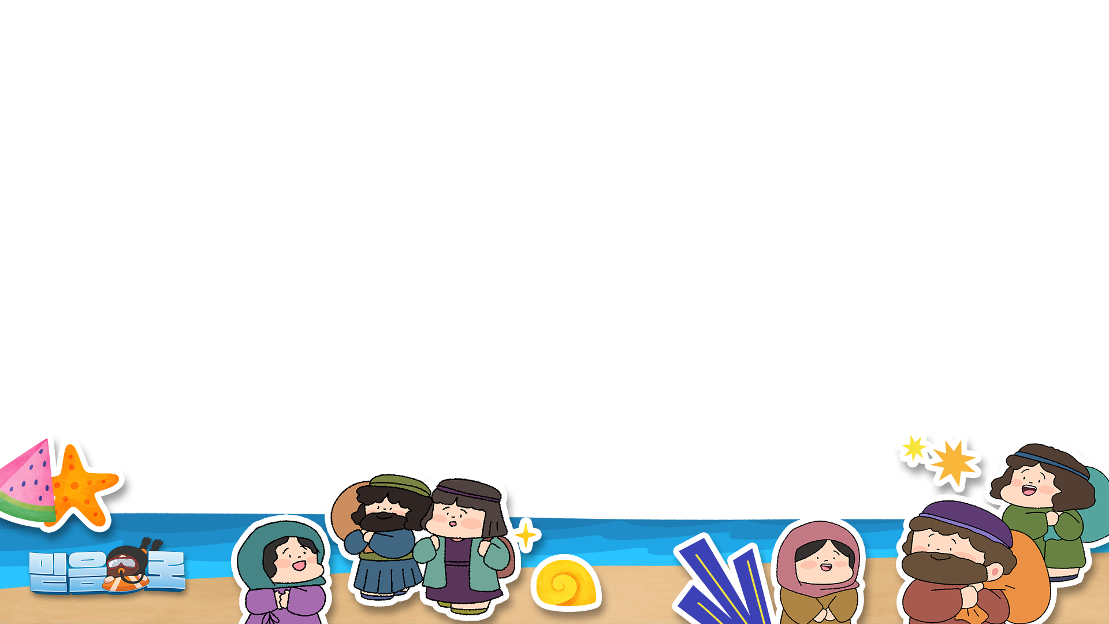



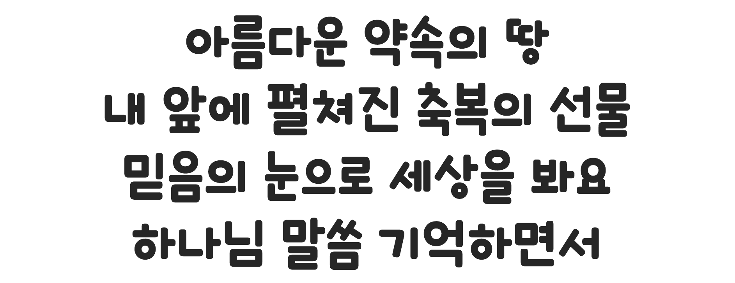

Slide 4



Slide 5

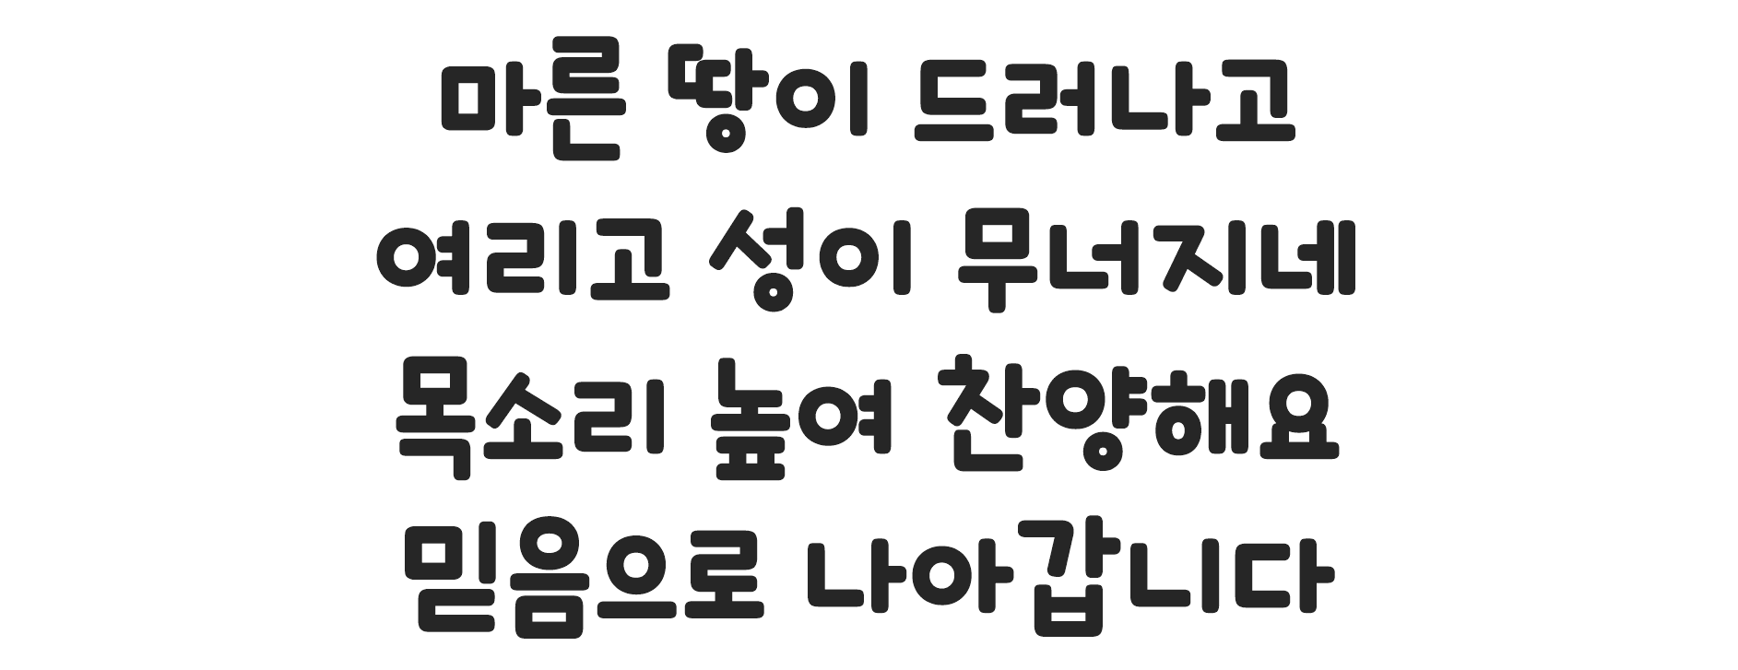

Slide 6

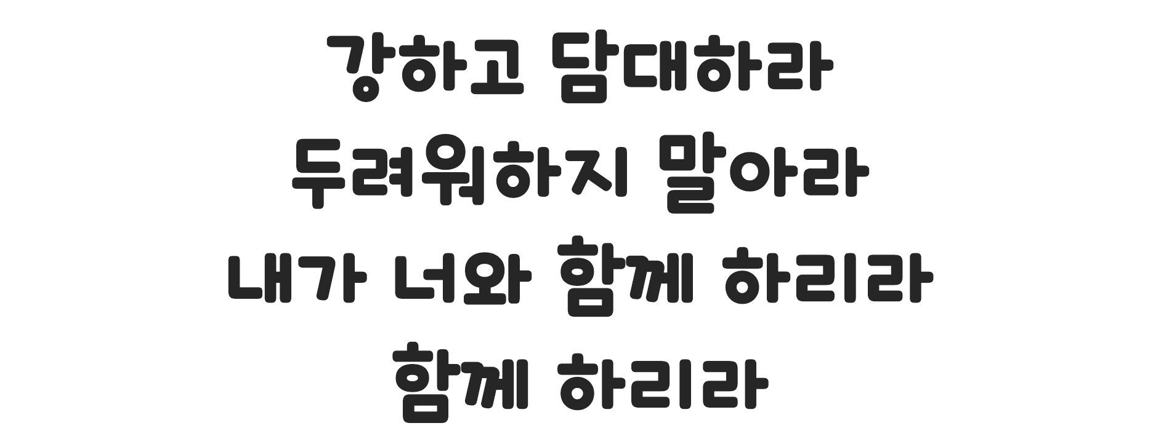

Slide 7

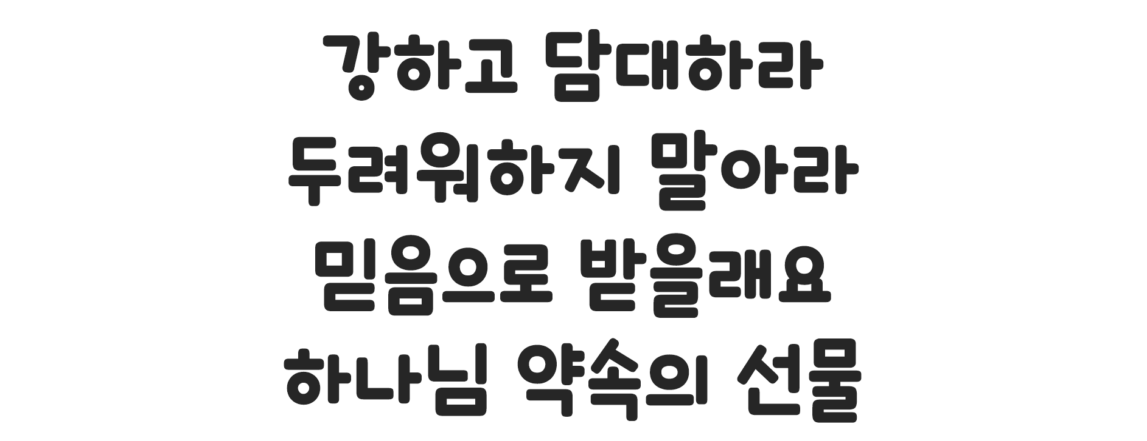

Slide 8


Slide 9


Slide 10


Slide 11


Slide 12


Slide 13


Slide 14
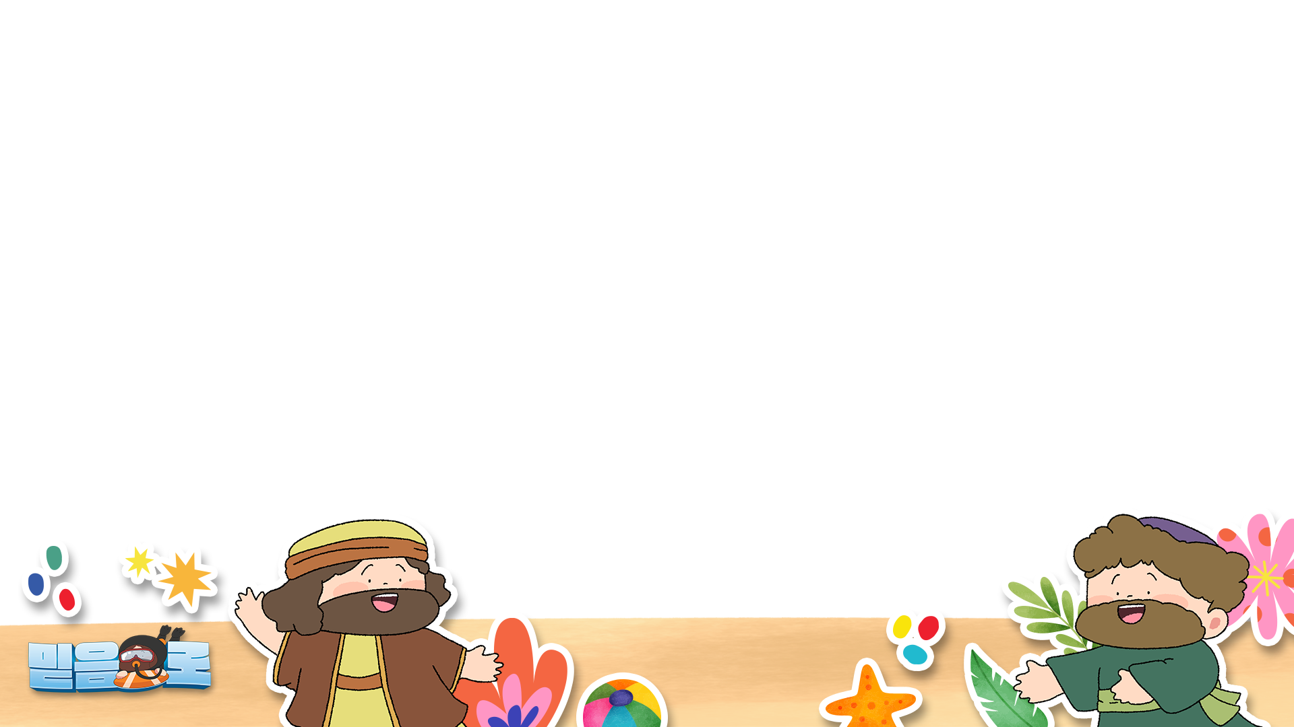



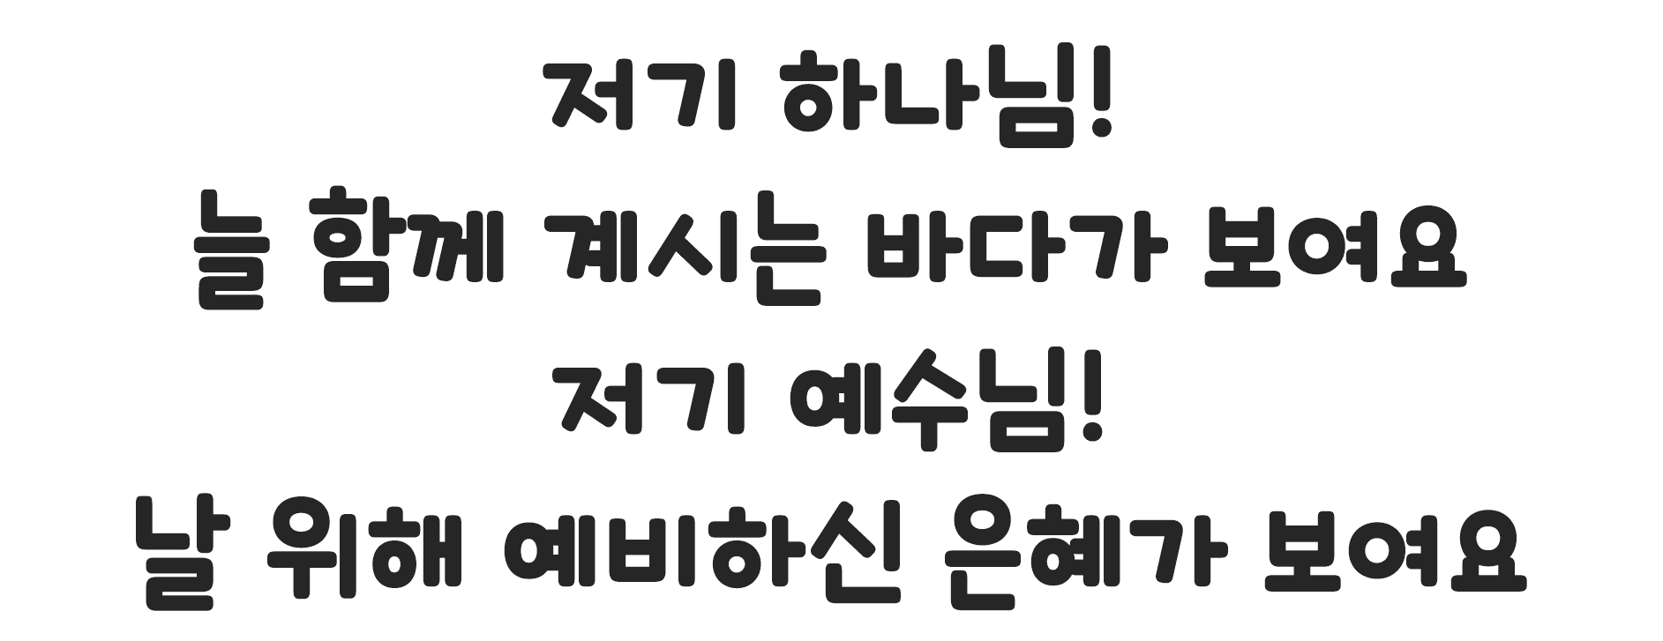

Slide 15



Slide 16

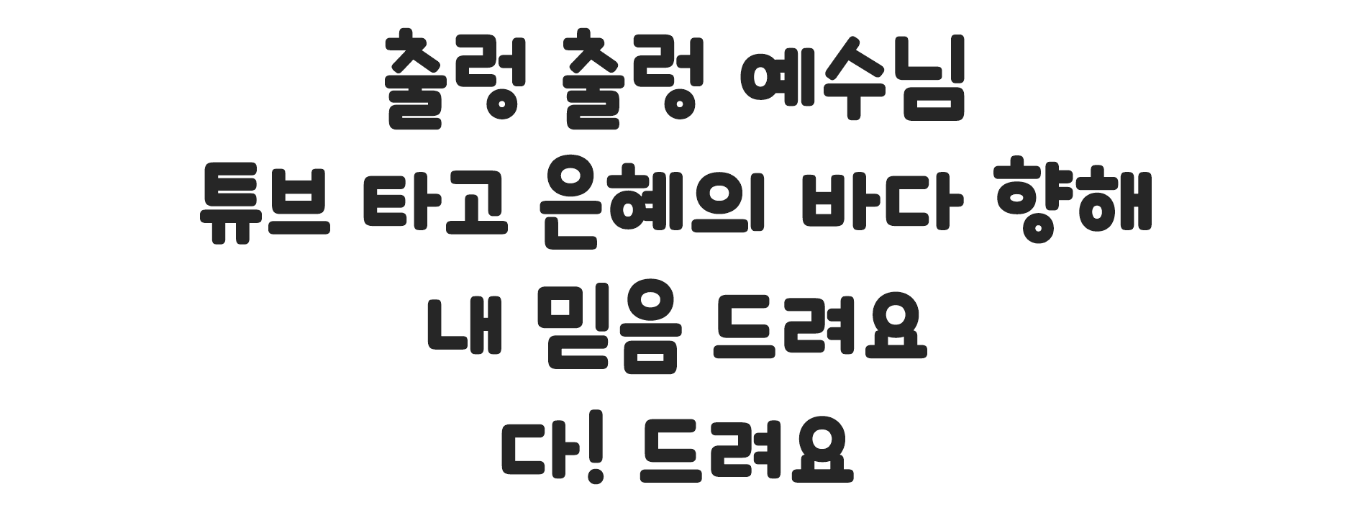

Slide 17


Slide 18


Slide 19


Slide 20


Slide 21


Slide 22




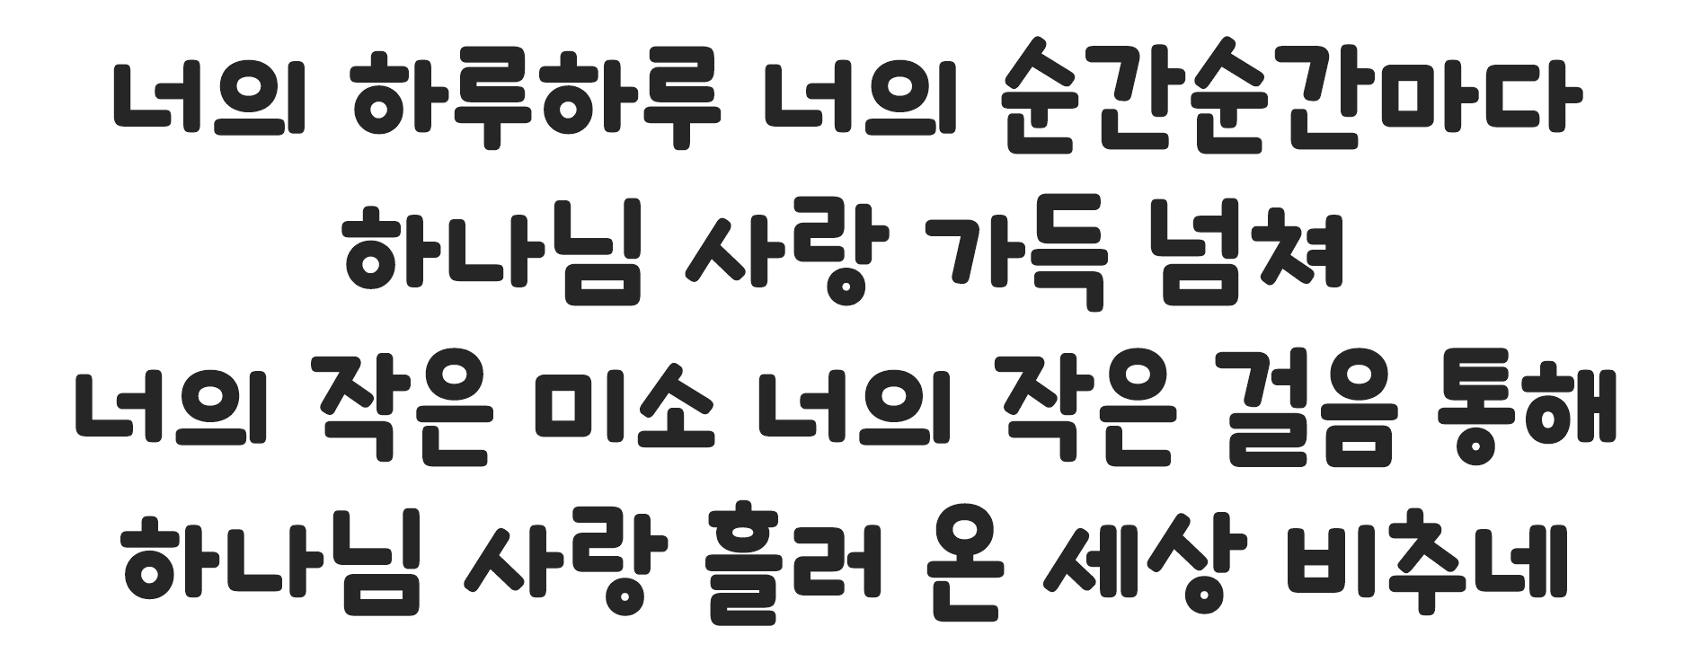

Slide 23


Slide 24

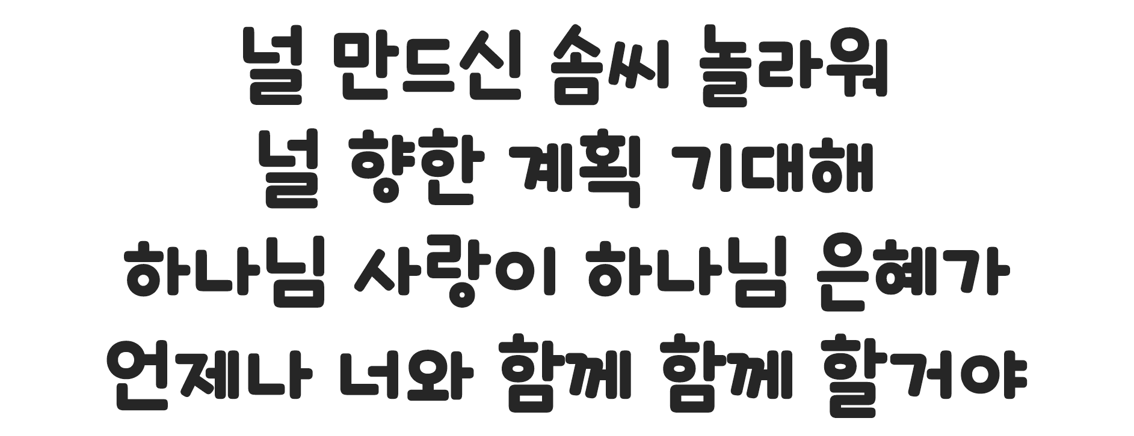

Slide 25


Slide 26


Slide 27


Slide 28

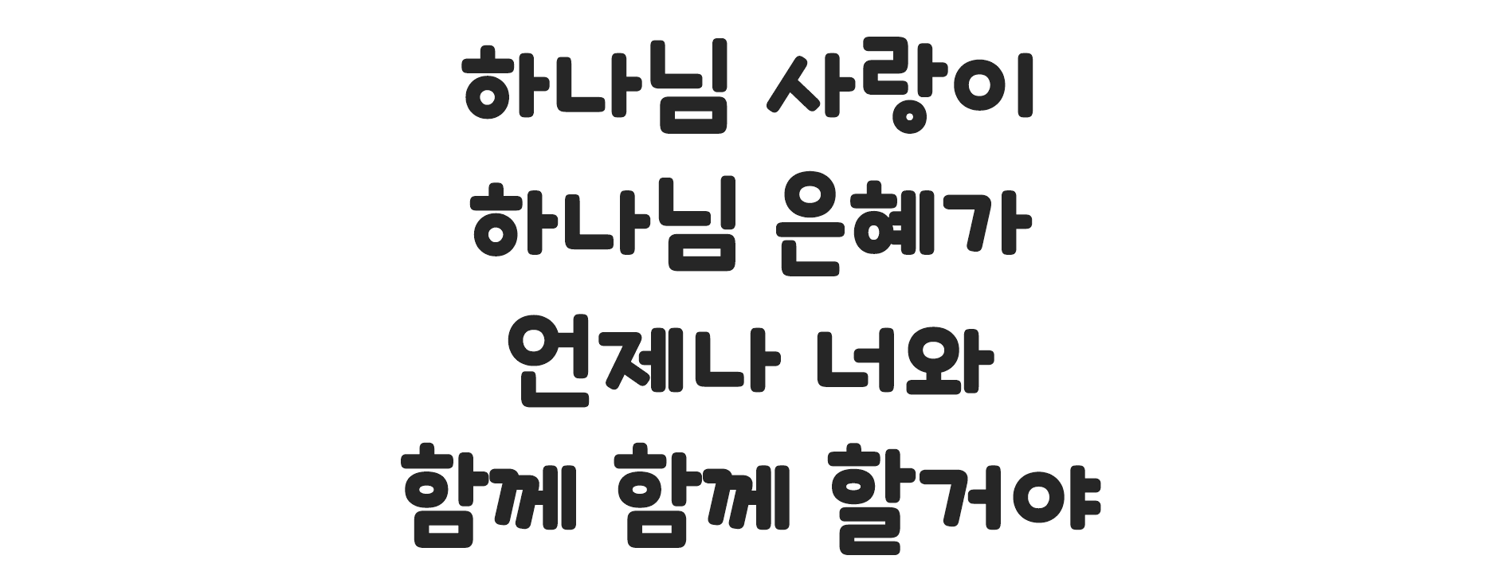

Slide 29
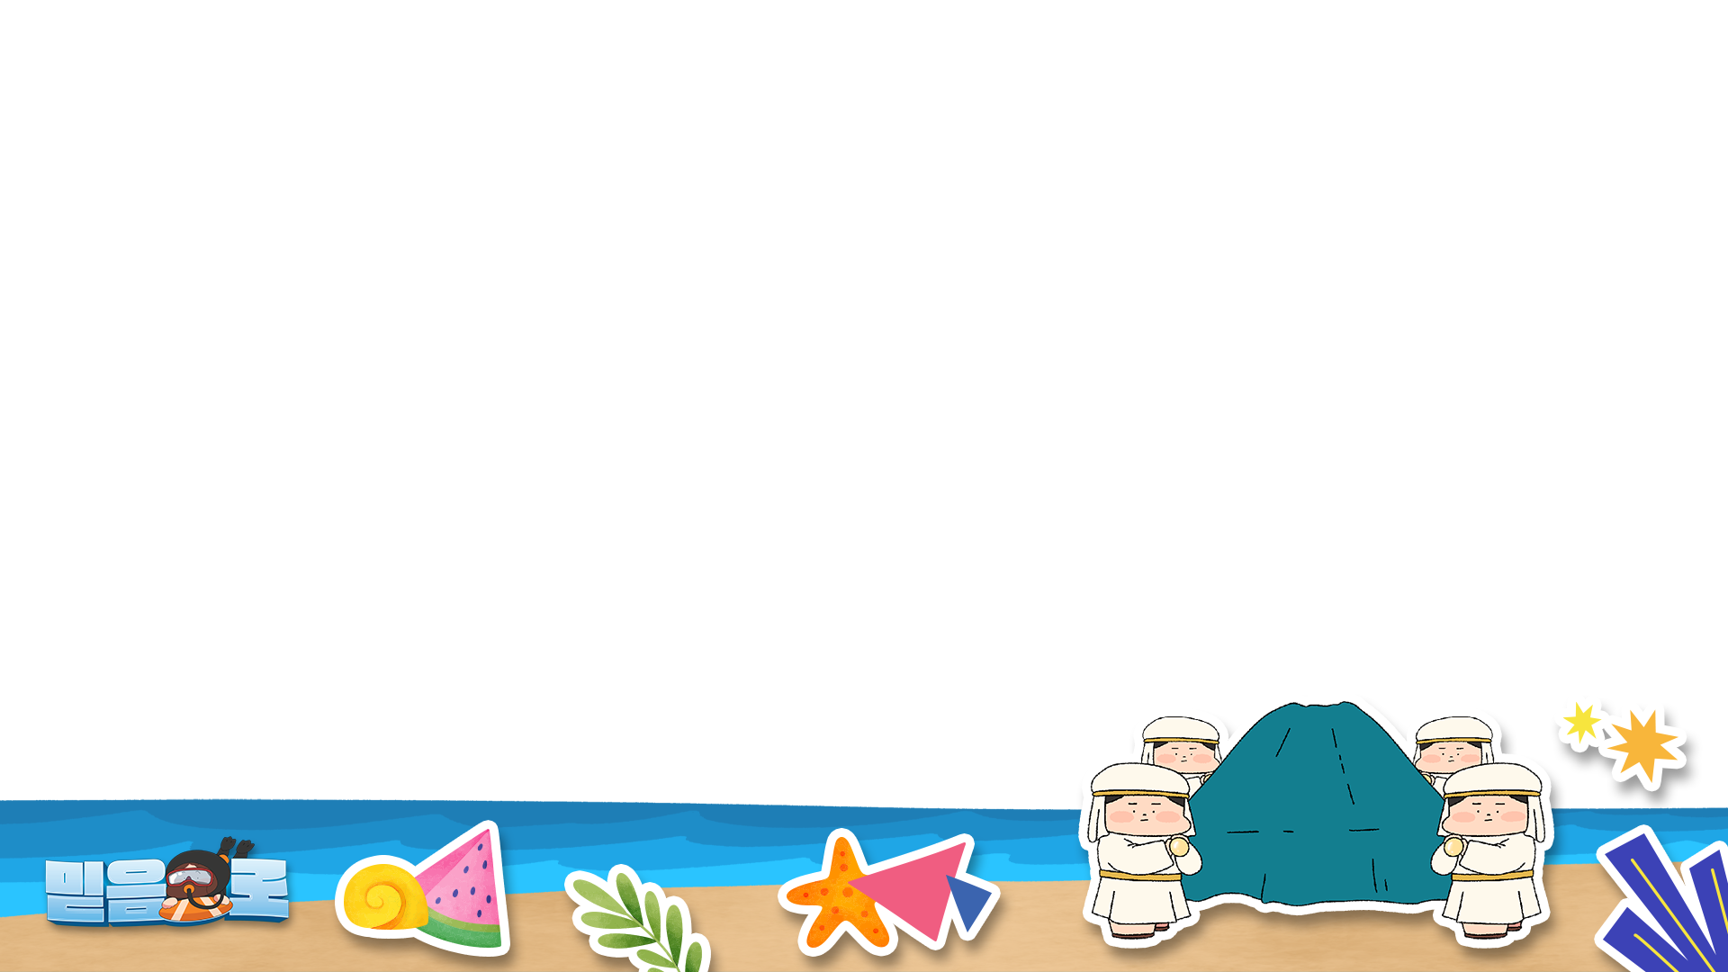



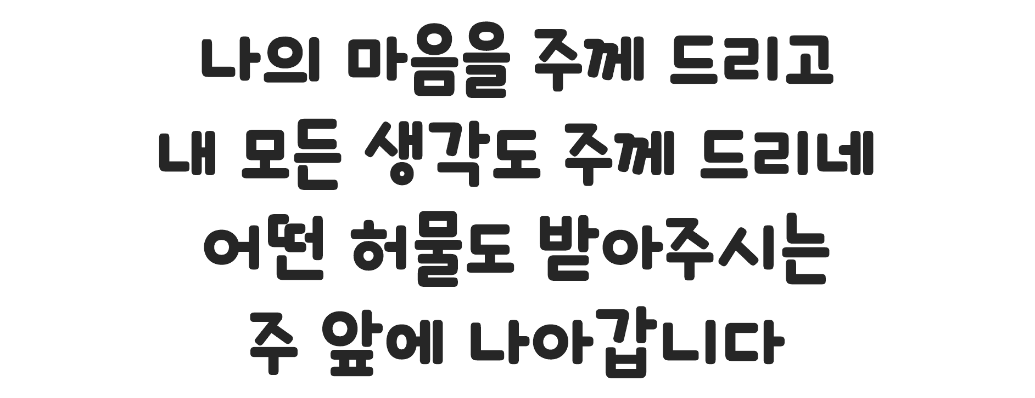

Slide 30


Slide 31

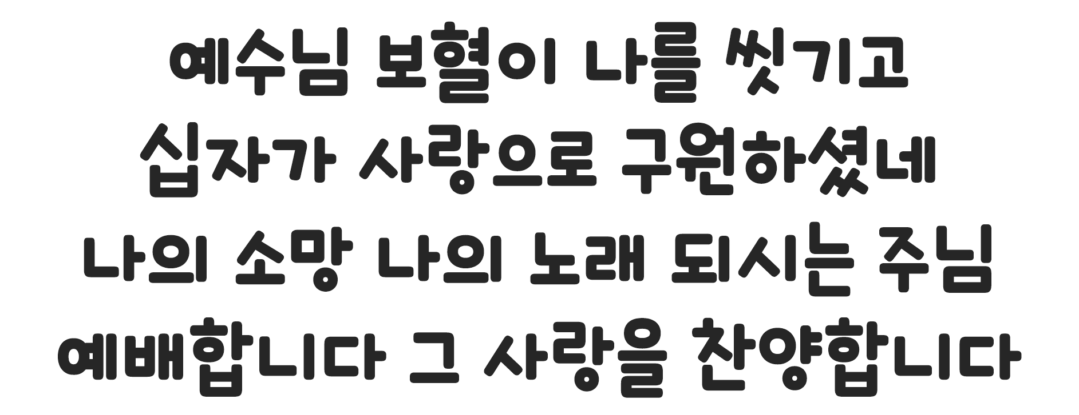

Slide 32


Slide 33


Slide 34
2025년 7월 13일 어린이 예배
오늘은 성령강림 후
다섯번째주일 입니다
•
•
•

Slide 35

사도신경
전능하사 천지를 만드신
하나님 아버지를 내가 믿사오며,
그 외아들 우리 주
예수 그리스도를 믿사오니,

Slide 36
사도신경
이는 성령으로 잉태하사
동정녀 마리아에게 나시고,
본디오 빌라도에게 고난을 받으사,
십자가에 못박혀 죽으시고,
장사한 지 사흘 만에 죽은 자
가운데서 다시 살아나시며,

Slide 37
사도신경
하늘에 오르사,
전능하신 하나님 우편에 앉아
계시다가, 저리로서 산 자와
죽은 자를 심판하러 오시리라.

Slide 38
사도신경
성령을 믿사오며, 거룩한 공회와,
성도가 서로 교통하는 것과,
죄를 사하여 주시는 것과,
몸이 다시 사는 것과,
영원히 사는 것을 믿사옵나이다.
아멘

Slide 39
나는야 주의 어린이
나는야 주의 어린이
주의 사랑으로 자라나요
나는야 주의 어린이
주의 말씀 안에 자라나요

Slide 40
나는야 주의 어린이
예수님처럼 기도하고
예수님처럼 섬기며 믿음으로 자라나요 나는야 주의 어린이

Slide 41

대표기도
이예인 어린이

Slide 42

성경봉독
다니엘서 6장10절

Slide 43

성경봉독- 다니엘서 6장
10 다니엘이 이 조서에 왕의 도장이 찍힌 것을 알고도 자기 집에 돌아가서는 윗방에 올라가 예루살렘으로 향한 창문을 열고 전에 하던 대로 하루
세 번씩 무릎을 꿇고 기도하며
그의 하나님께 감사하였더라

Slide 44
설교
믿음의 사람, 다니엘
김광래 목사님

Slide 45

헌금 찬양 하이어 성가대

Slide 46
헌금기도
최석훈 어린이

Slide 47


Slide 48
광 고
1. 예수 그리스도 향기 가득한 하나님의 자녀되기를 소망합니다
2. 여름성경학교는 7월25일(금)~27일(주일) 진행(주제 : 믿음으로) (참가 신청 안 한 어린이는 신청 바라며, 주변 친구들에게 함께 가자고 전도해요)
3. 중앙연회 성경골든벨 8월30일 성남제일교회에서 진행합니다
4. 다음 주일 예배 임사자는 사회 정은하 어린이,
대표기도 안지혁 어린이, 헌금기도 현하빈 어린이 입니다.
Notes:
마우스 오른쪽 클릭 후 텍스트편집(문자열추가) 버튼 누른후 텍스트 삽입 바랍니다

Slide 49

성경 말씀
우리는 구원 받는 자들에게나
망하는 자들에게나 하나님 앞에서 그리스도의 향기니
- 고린도후서 2장 15절-

Slide 50


Slide 51
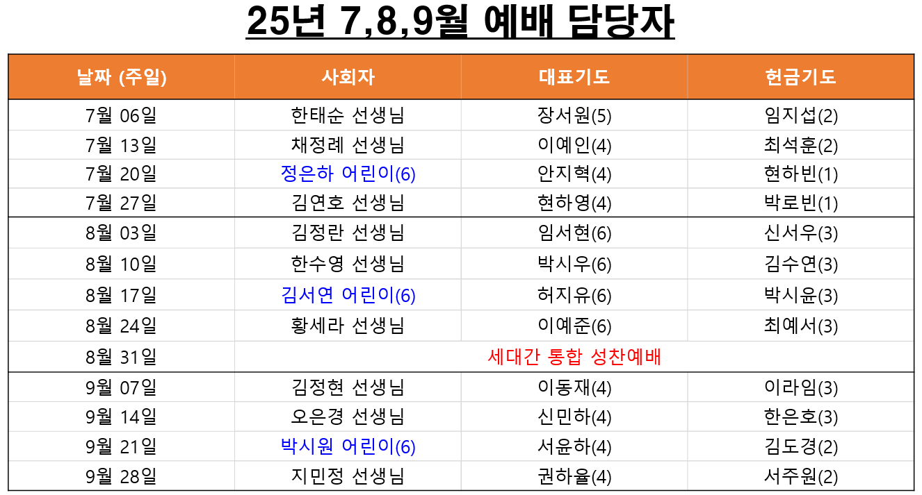
4월, 5월, 6월 예배 위원

Slide 52
주기도문
하늘에 계신 우리 아버지여,
이름이 거룩히 여김을 받으시오며,
나라가 임하시오며,
뜻이 하늘에서 이루어진 것같이
땅에서도 이루어 지이다.

Slide 53
주기도문
오늘 우리에게 일용할 양식을 주시옵고,
우리가 우리에게 죄 지은 자를
사하여 준 것같이
우리 죄를 사하여 주시옵고,

Slide 54
주기도문
우리를 시험에 들게 하지 마시옵고,
다만 악에서 구하시옵소서.
나라와 권세와 영광이 아버지께
영원히 있사옵나이다. 아멘.

Slide 55

현대교회
어린이교회
한 주간
배운 말씀대로
승리하고
다음 주일에
만나요
하나님께
영광을~

